Slide 1
Malattie della pleura
Neoplastiche
Primitive
Secondarie
Infiammatorie
Connettiviti
Infettive
TB
empiema
Versamenti pleurici
Trasudatizi
Essudatizi
Pneumotorace
Spontaneo
Traumatico

Slide 2
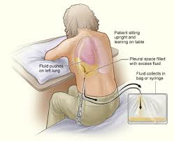
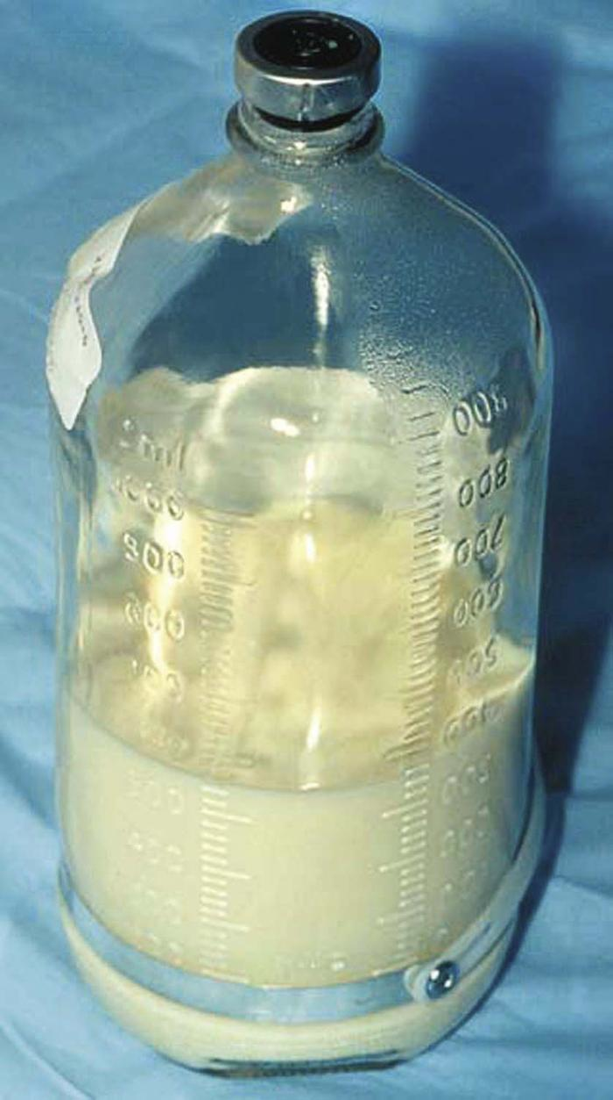
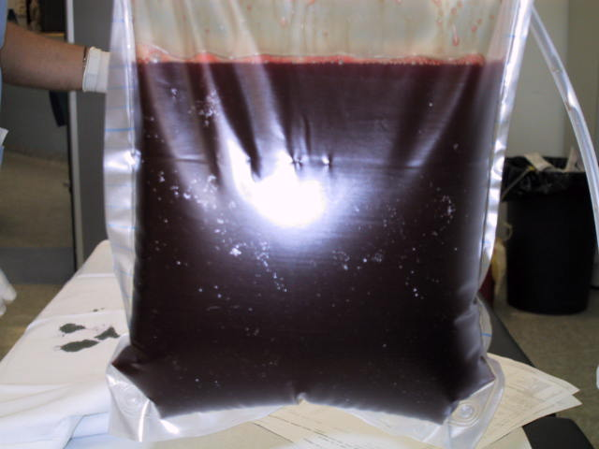
Toracentesi
Chilotorace
Emotorace
Empiema

Slide 3
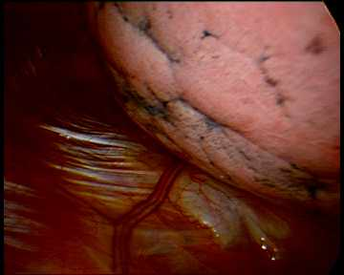
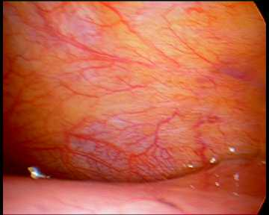
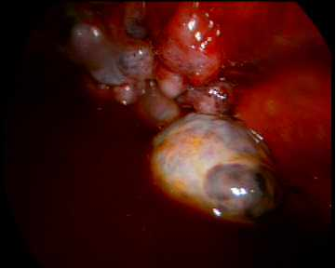
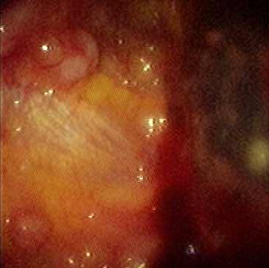
Pleura normale
Pleura con lesioni neoplastiche

Slide 4
Pneumopatie infiltrative diffuse
Da causa nota
(farmaci, ecc.)
Interstiziopatie
Idiopatiche
Granulomatosi
(sarcoidosi, ecc.)
Altre PID
(LAM, HX, ecc.)
Definizione :
Un gruppo di malattie che coinvolgono il parenchima polmonare distale, o lo spazio tra le membrane basali dell’epitelio e dell’endotelio polmonare.
Causano spesso deficit restrittivo e alterazione della capacità polmonare di diffusione dei gas.
Per lo più andamento clinico progressivo caratterizzato da tosse secca e dispnea ingravescente.
Patologia
Funzione
Clinica

Slide 5
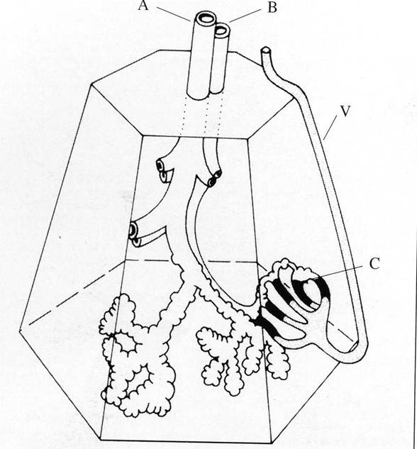
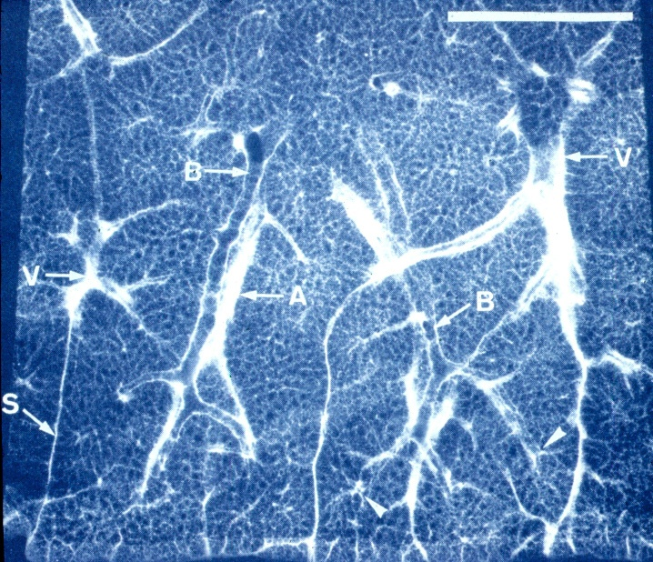
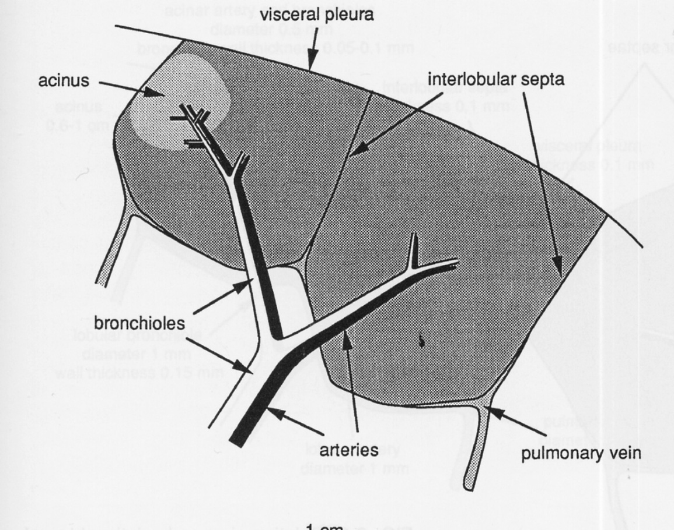
Lobulo polmonare secondario
Forma poliedrica
Diametro variabile da 1 a 2,5 cm
Contenuto acini polmonari (3-5 nel lobulo secondario)
Distribuzione non uniforme
un bronchiolo respiratorio per ogni acino

Slide 6
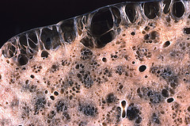
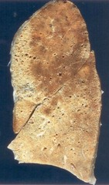
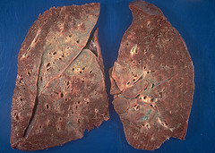
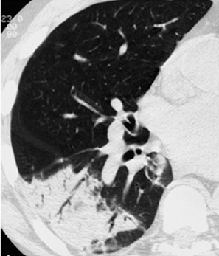
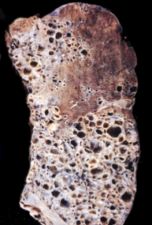
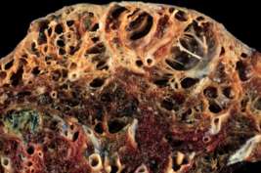
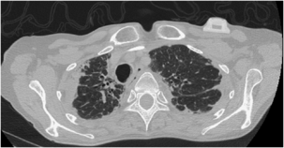
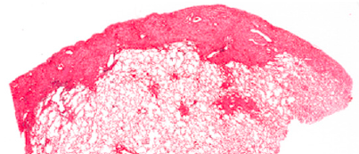
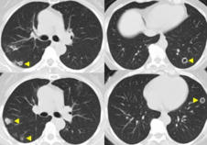
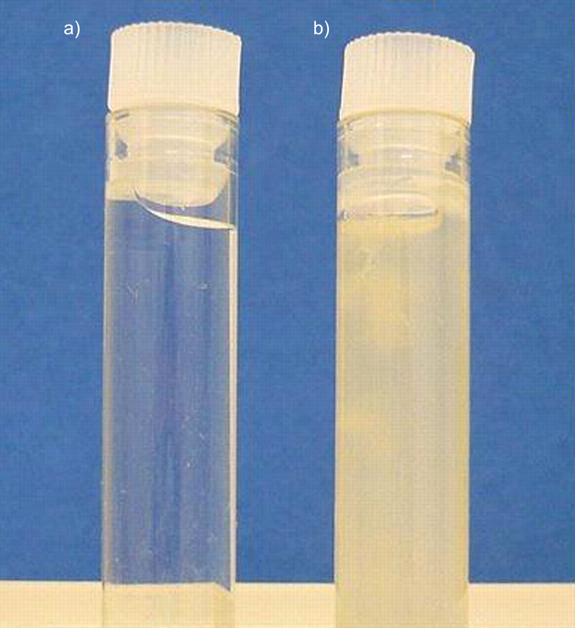
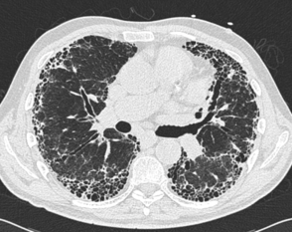
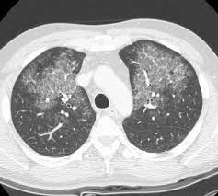
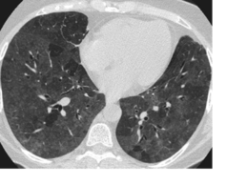
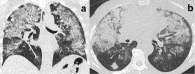
Vi sono oltre 200 entità nosologiche classificabili come pneumopatie infiltrative diffuse e più di 1000 cause di malattia
COP –polmonite
Organizzativa
Criptogenica
Sarcoidosi
Sindrome di Caplan
(AR+pneumoconiosi)
Istiocitosi a cellule di Langerhans
Fibrosi polmonare Idiopatica
Fibroelastosi pleuropolmonare idiopatica
Proteinosi alveolare
Granulomatosi
con poliangite (sindrome di Chrug-Strauss)
Polmonite da ipersensibilità acuta

